Slide 1


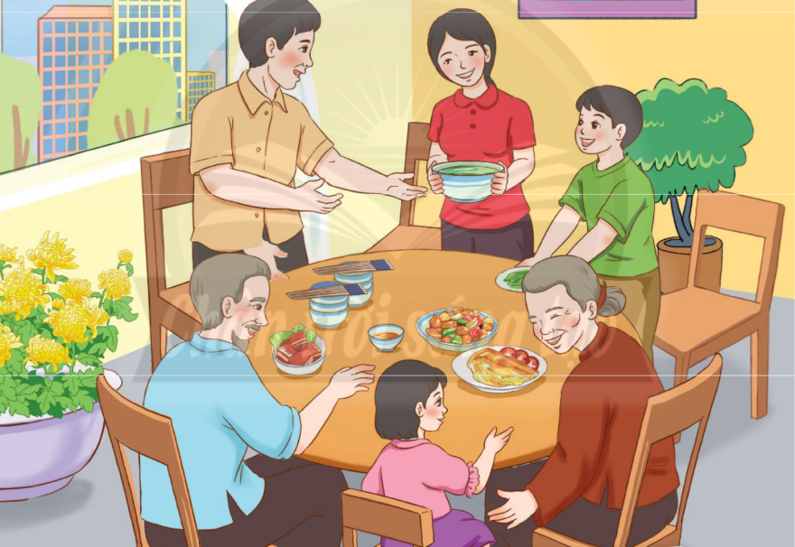
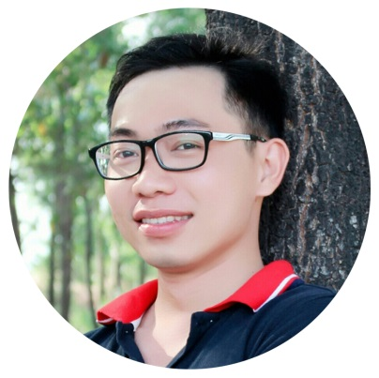
SỞ GIÁO DỤC VÀ ĐÀO TẠO SÓC TRĂNG
TRƯỜNG THPT LÊ VĂN TÁM
CHỦ ĐỀ 4:
NUÔI DƯỠNG QUAN HỆ GIA ĐÌNH
Giáo viên biên soạn: Phạm Minh Tuệ

Slide 2

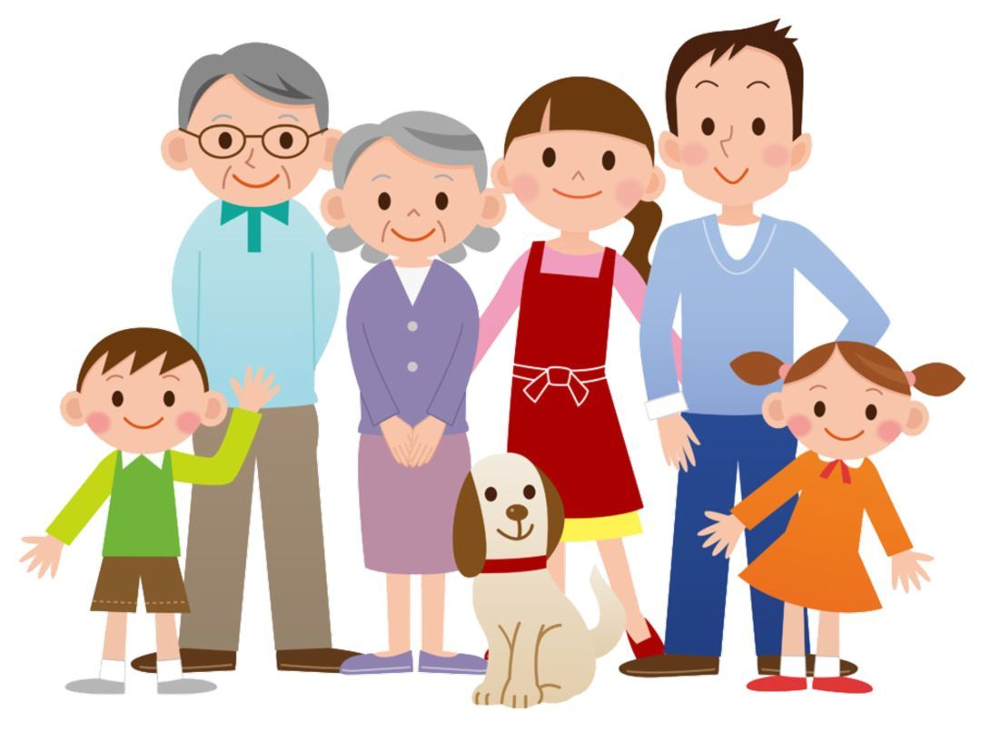
CHỦ ĐỀ 4: NUÔI DƯỠNG QUAN HỆ GIA ĐÌNH
1
Giới thiệu gia đình em
Em hãy giới thiệu về gia đình bên nội, bên ngoại theo sơ đồ mình đã chuẩn bị hoặc ảnh gia đình?
- Gia đình bên nội của em gồm: ông bà nội, các bác, các anh chị, cô, chú,...
- Gia đình bên ngoại gồm: ông bà ngoại, chú, dì, cậu, mợ, các em.

Slide 3
CHỦ ĐỀ 4: NUÔI DƯỠNG QUAN HỆ GIA ĐÌNH
1
Giới thiệu gia đình em
Gia đình là nơi chứng kiến mỗi con người lớn lên, trưởng thành, chập chừng từ những bước đi đầu đời đến lúc lớn khôn rồi đến khi về già, đó là nơi tạo nên những người con ưu tú cho xã hội. Vì vậy, tình cảm gia đình đóng vai trò vô cùng quan trọng, ý nghĩa đặc biệt to lớn đối với đời sống của mỗi cá nhân con người.

Slide 4
CHỦ ĐỀ 4: NUÔI DƯỠNG QUAN HỆ GIA ĐÌNH
1
Giới thiệu gia đình em
Gia đình có ý nghĩa như thế nào đối với em?
Kể về một số hoạt động em tham gia cùng gia đình bên nội, bên ngoại của em?
Một số hoạt động gia đình bên nội, bên ngoại như: cuối tuần thường tố chức dã ngoại, du lịch nghỉ dưỡng; cùng nhau dọn dẹp nhà cửa, cùng nhau đi mua sắm, cùng nhau chăm sóc vườn cây,...

Slide 5
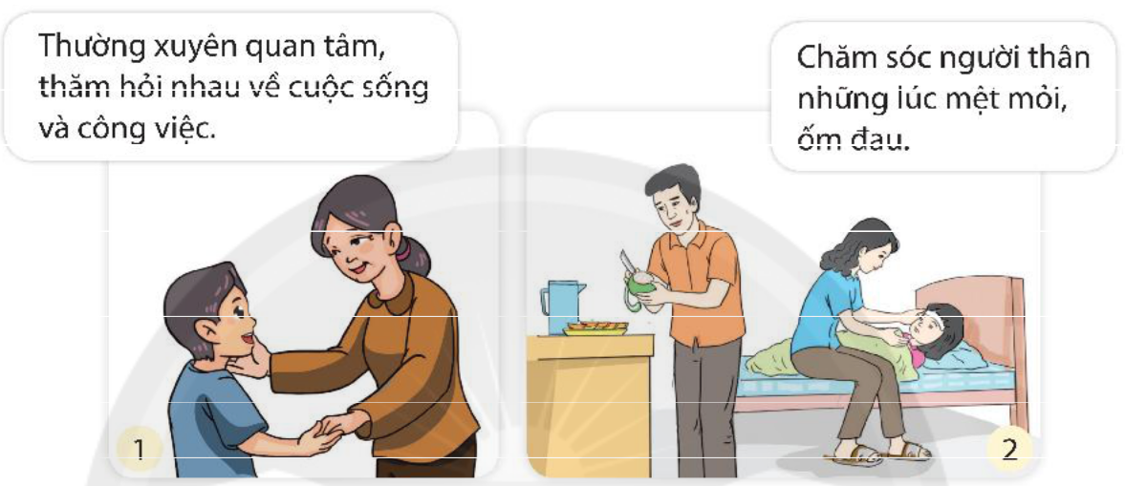
CHỦ ĐỀ 4: NUÔI DƯỠNG QUAN HỆ GIA ĐÌNH
Tìm hiểu cách nuôi dưỡng các mối quan hệ trong gia đình
2
1. Thường xuyên quan tâm hỏi thăm nhau về cuộc sống và công việc
VD: Bố hay hỏi em về tình hình học tập ở trường; Em hỏi thăm sức khỏe ông bà,....
2. Chăm sóc người thân những lúc mệt mỏi đau ốm
VD: Mẹ nấu cháo cho bà; Em pha nước hoa quả cho mẹ,...

Slide 6
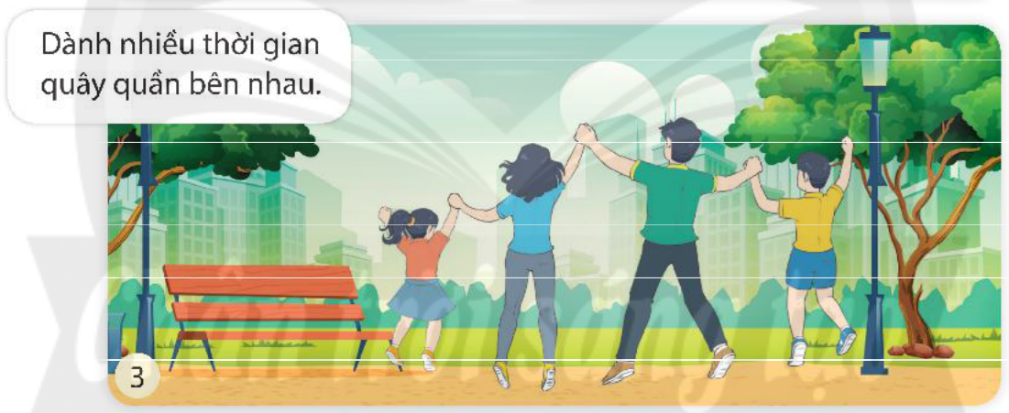
CHỦ ĐỀ 4: NUÔI DƯỠNG QUAN HỆ GIA ĐÌNH
Tìm hiểu cách nuôi dưỡng các mối quan hệ trong gia đình
2
3. Dành nhiều thời gian quây quần bên nhau
VD: Cả nhà cùng tập thể dục, cả nhà cùng về thăm ông bà,...

Slide 7
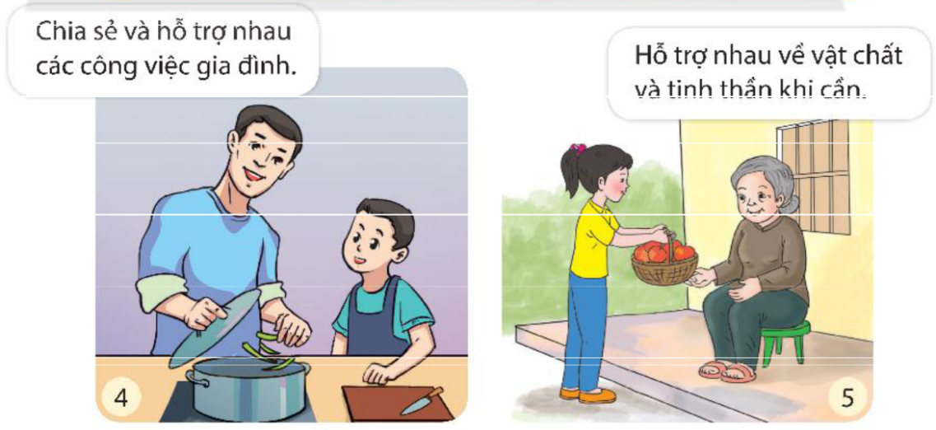
CHỦ ĐỀ 4: NUÔI DƯỠNG QUAN HỆ GIA ĐÌNH
Tìm hiểu cách nuôi dưỡng các mối quan hệ trong gia đình
2
4. Chia sẻ và hồ trợ nhau trong các công việc gia đình.
VD: Em chăm sóc vườn rau cho bà, bố giặt quần áo cho cả nhà,...
5. Hồ trợ nhau về vật chất, tinh thân
VD: Bố mẹ biếu ông bà tiền tiêu vặt hàng tháng, em động viên em gái khi em ấy buồn,....

Slide 8
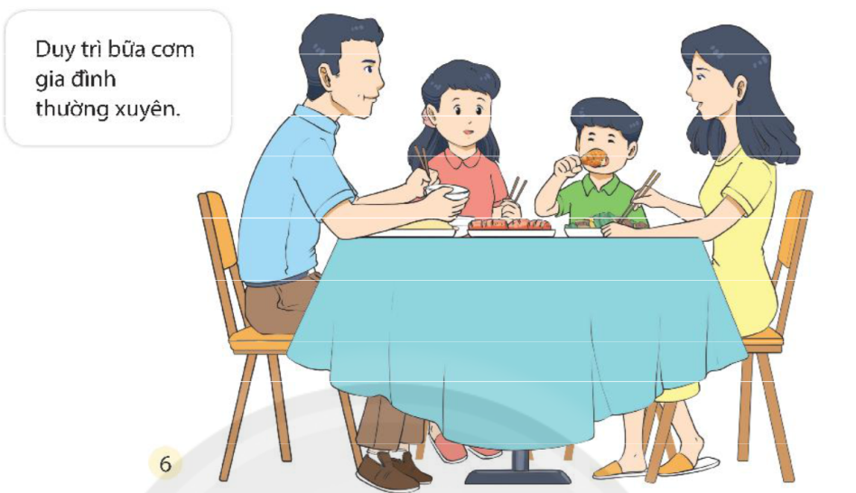
CHỦ ĐỀ 4: NUÔI DƯỠNG QUAN HỆ GIA ĐÌNH
Tìm hiểu cách nuôi dưỡng các mối quan hệ trong gia đình
2
6. Duy trì bừa cơm gia đình thường xuyên
VD: Em cùng mẹ nấu cơm và nâu món bố thích; cả nhà cùng dọn cơm và ngồi ăn vui vẻ,...

Slide 9
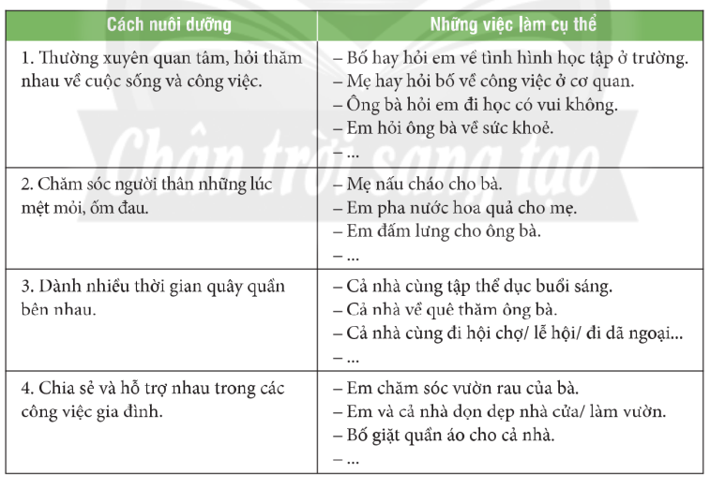
CHỦ ĐỀ 4: NUÔI DƯỠNG QUAN HỆ GIA ĐÌNH
Tìm hiểu cách nuôi dưỡng các mối quan hệ trong gia đình
2

Slide 10
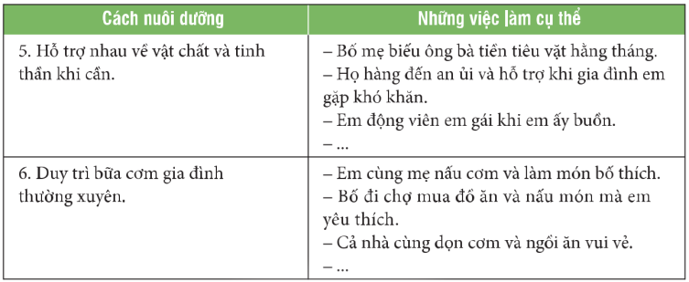
CHỦ ĐỀ 4: NUÔI DƯỠNG QUAN HỆ GIA ĐÌNH
Tìm hiểu cách nuôi dưỡng các mối quan hệ trong gia đình
2

Slide 11

CHỦ ĐỀ 4: NUÔI DƯỠNG QUAN HỆ GIA ĐÌNH
Tìm hiểu cách nuôi dưỡng các mối quan hệ trong gia đình
2
THẢO LUẬN NHÓM
Yêu cầu: Lần lượt từng HS trong nhóm chia sẻ việc đáng nhớ nhất mình đã làm thể hiện sự quan tâm, nuôi dưỡng tình cảm với các thành viên trong đại gia đình bên nội, bên ngoài. Em ấn tượng cách của bạn nào nhất?

Slide 12
CHỦ ĐỀ 4: NUÔI DƯỠNG QUAN HỆ GIA ĐÌNH
Tìm hiểu cách nuôi dưỡng các mối quan hệ trong gia đình
2
Khi được quan tâm, chăm sóc, các thành viên trong gia đình sẽ cảm thấy như thế nào?
Bản thân em cảm thấy thế nào khi quan tâm, chăm sóc các thành viên trong gia đình?
- Khi được quan tâm, chăm sóc, các thành viên trong gia đình sẽ cảm thấy vui vẻ, hạnh phúc và có thêm động lực để vượt qua khó khăn,...
- Bản thân em cảm thấy vui vẻ, thoải mái và thấy mình có ích khi biết quan tâm, chăm sóc các thành viên trong gia đình.

Slide 13

CHỦ ĐỀ 4: NUÔI DƯỠNG QUAN HỆ GIA ĐÌNH
3
Thực hiện những việc làm chăm sóc gia đình thường xuyên
TRÒ CHƠI
Cả lớp cùng hát một bài hát về gia đình, vừa hát vừa chuyền tay nhau một bông hoa. Khi GV hố lệnh “Dừng” (hoặc nhạc dừng, nếu có nhạc), bông hoa ở trên tay ai, người đó sẽ nói một lời yêu thương mình muốn dành cho người thân.

Slide 14
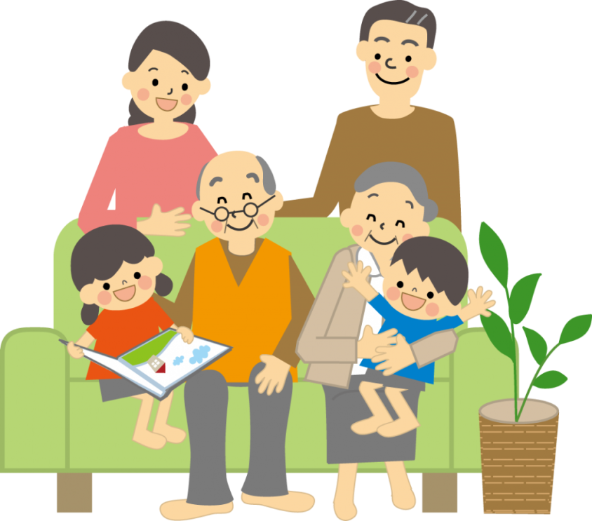
CHỦ ĐỀ 4: NUÔI DƯỠNG QUAN HỆ GIA ĐÌNH
3
Thực hiện những việc làm chăm sóc gia đình thường xuyên
SẮM VAI
Mỗi nhóm 2 – 3 HS thực hành theo các việc làm dưới đây:
• Hỏi thăm khi bố mẹ đi làm về.
• Kể chuyện học tập ở trường cho bố mẹ nghe.
• Chia sẻ niềm vui/ nỗi buồn của mình cho bố mẹ biết.
• Chăm sóc, hỏi chuyện khi ông bà bị ốm.

Slide 15

CHỦ ĐỀ 4: NUÔI DƯỠNG QUAN HỆ GIA ĐÌNH
3
Thực hiện những việc làm chăm sóc gia đình thường xuyên
THẢO LUẬN NHÓM
Cảm xúc của mọi người trong gia đình khi em thể hiện sự quan tâm?
Thảo luận theo nhóm 6 HS, lần lượt từng HS chia sẻ những việc em thường làm để chăm sóc gia đình và tần suất (thường xuyên, thỉnh thoảng, hiếm khi) thực hiện những việc làm đó.
Mối quan hệ giữa các thành viên trong gia đình đã thay đổi như thế nào?

Slide 16
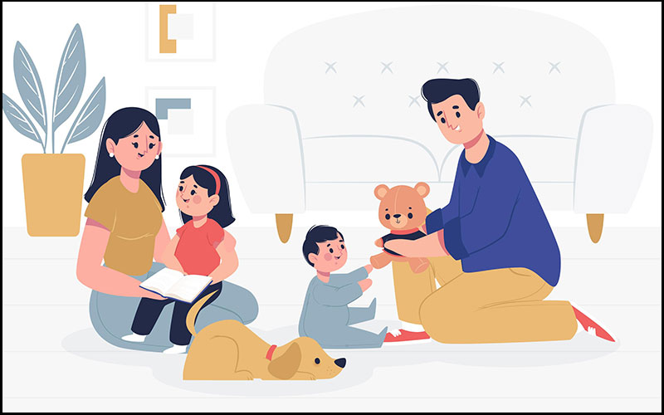
CHỦ ĐỀ 4: NUÔI DƯỠNG QUAN HỆ GIA ĐÌNH
3
Thực hiện những việc làm chăm sóc gia đình thường xuyên
Khi thực hiện những việc làm để chăm sóc người thân trong gia đình giúp cho tình cảm mọi thành viên trong gia đình ngày càng tốt hơn, mọi người yêu thương và biết quan tâm, giúp đỡ nhau.

Slide 17
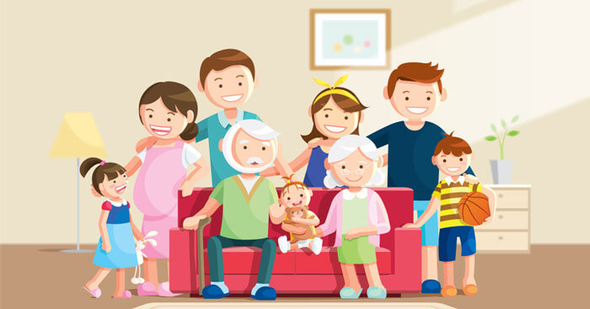
CHỦ ĐỀ 4: NUÔI DƯỠNG QUAN HỆ GIA ĐÌNH
4
Chia sẻ khó khăn cùng bố mẹ, người thân
Yêu cầu: HS làm việc theo nhóm từ 3 – 4 HS, lần lượt từng em kể với bạn về những khó khăn mà bố mẹ và người thân mình từng gặp phải.
THẢO LUẬN NHÓM
Những khó khăn mà các gia đình thường gặp là gì? Em đã làm gì để chia sẻ với bố mẹ?
- Trong gia đình có người bị ốm.
- Khi gia đình có người đi công tác xa.
- Gia đình gặp khó khăn về kinh tế,...

Slide 18
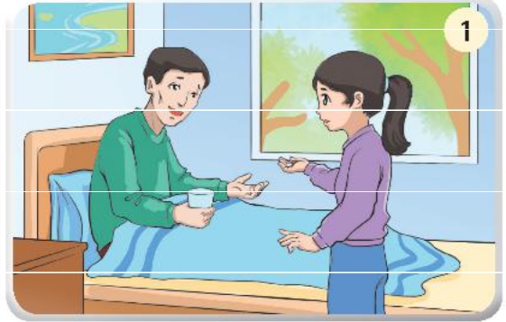
CHỦ ĐỀ 4: NUÔI DƯỠNG QUAN HỆ GIA ĐÌNH
4
Chia sẻ khó khăn cùng bố mẹ, người thân
Tình huống 1: Ba em bị ốm, hằng ngày mẹ vẫn phải đi làm, chị gái và em phân công nhau để chăm sóc mẹ. Em nói lời động viên ba như thế nào để ba vui hơn?

Slide 19
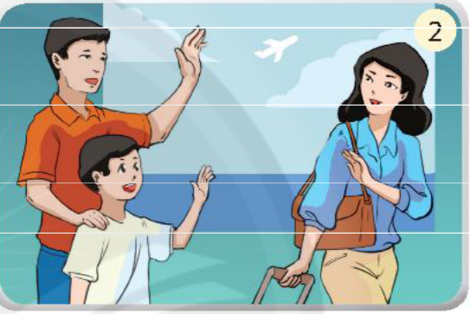
CHỦ ĐỀ 4: NUÔI DƯỠNG QUAN HỆ GIA ĐÌNH
4
Chia sẻ khó khăn cùng bố mẹ, người thân
Tình huống 2: Bố em đi công tác xa hai tháng. Mẹ thường đi làm cả ngày, công việc cũng rất vất vả. Em làm gì để gia đình giữ được không khí ấm áp, bớt đi sự vắng bóng của bố trong gia đình.

Slide 20
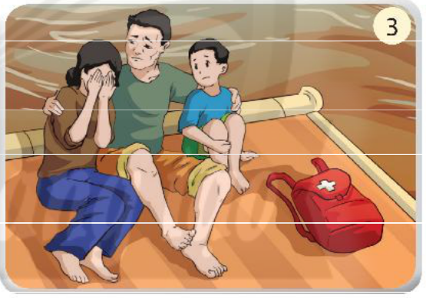
CHỦ ĐỀ 4: NUÔI DƯỠNG QUAN HỆ GIA ĐÌNH
4
Chia sẻ khó khăn cùng bố mẹ, người thân
Tình huống 3: Trận lũ lụt vừa qua, gia đình em bị cuốn trôi một số tài sản lớn. Bố mẹ em rất buồn vì mất mát này. Em làm/ nói gì trong tình huống này để thể hiện sự chia sẻ khó khăn cùng bố mẹ?

Slide 21
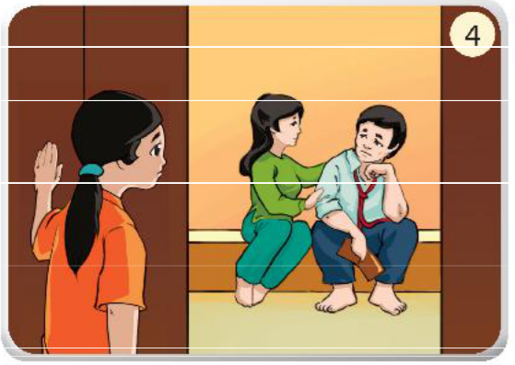
CHỦ ĐỀ 4: NUÔI DƯỠNG QUAN HỆ GIA ĐÌNH
4
Chia sẻ khó khăn cùng bố mẹ, người thân
Tình huống 4: Do tác động của dịch Covid – 19 nên bố em tạm thời bị mất việc làm, công việc bán hàng của mẹ em cũng bị ảnh hưởng, gia đình thực sự gặp khó khăn. Em có thể làm gì trong tình huống này để giúp đỡ bố mẹ?

Slide 22

CHỦ ĐỀ 4: NUÔI DƯỠNG QUAN HỆ GIA ĐÌNH
4
Chia sẻ khó khăn cùng bố mẹ, người thân
THẢO LUẬN NHÓM
Yêu cầu: Chia lớp thành các nhóm từ 3 – 4 em, hãy chia sẻ với các bạn trong nhóm về những việc gia đình em đã làm cùng nhau để vượt qua khó khăn.
Khó khăn là một phần trong cuộc sống mà gia đình nào cũng gặp phải. Khi cùng nhau chung sức vượt qua khó khăn, gia đình trở nên gắn kết và bền vững hơn.

Slide 23

CHỦ ĐỀ 4: NUÔI DƯỠNG QUAN HỆ GIA ĐÌNH
5
Quan tâm đến sở thích của người thân
• Bố mẹ em thích gì nhất?
• Ông, bà em thích gì nhất?
• Anh, chị, em,… thích gì nhất?
- Việc biết các sở thích của các thành viên trong gia đình sẽ giúp chúng ta quan tâm, hiểu nhau hơn.
Ví dụ:
- Bố em thích xem đá bóng, thích đọc báo,...
- Mẹ thích nội trợ, đi mua sắm,... ông, bà thích nghe cải lương,....

Slide 24

CHỦ ĐỀ 4: NUÔI DƯỠNG QUAN HỆ GIA ĐÌNH
5
Quan tâm đến sở thích của người thân
+ Nhóm l:
- Chú ý quan sát xem bố (mẹ, anh, chị,...) thế hiện sự thích thú với điểu gì, hay nói câu cảm thán với những gì.
- Hỏi bố, mẹ, người thân về chuyến đi.
Ví dụ: Ba ơi, Ba có thích những chuyến đi như thế này không? Ba thích đến nơi nào nhất?

Slide 25
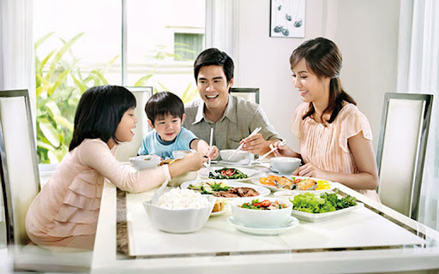
CHỦ ĐỀ 4: NUÔI DƯỠNG QUAN HỆ GIA ĐÌNH
5
Quan tâm đến sở thích của người thân
+ Nhóm 2:
- Chú ý quan sát để nhận biết sở thích của từng người (Ông rất thích ăn canh nóng).
- Hỏi người thân về sở thích ăn uống.
Ví dụ: Mẹ ơi, mẹ thích ăn đồ luộc hay đồ xào? Bố ơi, bố thích ăn món thịt hay cá hơn? Bố có cần cho thêm ớt vào bát nước mắm không ạ?

Slide 26
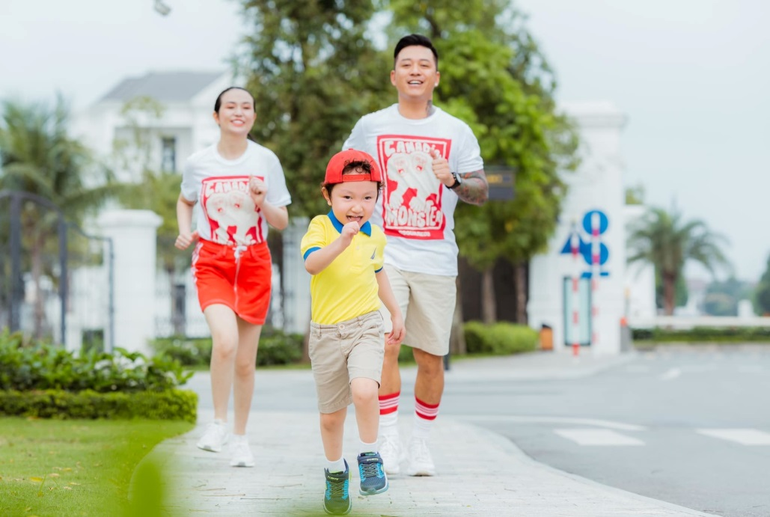
CHỦ ĐỀ 4: NUÔI DƯỠNG QUAN HỆ GIA ĐÌNH
5
Quan tâm đến sở thích của người thân
+ Nhóm 3:
- Bố ơi! Sáng nay con chạy thể dục cùng bố nhé?
- Mẹ ơi! Con mở bản nhạc mẹ thích hai mẹ con cùng nghe nhé!

Slide 27

CHỦ ĐỀ 4: NUÔI DƯỠNG QUAN HỆ GIA ĐÌNH
5
Quan tâm đến sở thích của người thân
Phỏng vấn viên hỏi các bạn trong lớp:
- Bạn hãy nói một việc làm, một câu hỏi của bạn thể hiện sự quan tâm đến sở thích của các thành viên trong gia đình.
- Cảm xúc của người thân như thế nào khi bạn quan tâm, tôn trọng sở thích của họ?

Slide 28

CHỦ ĐỀ 4: NUÔI DƯỠNG QUAN HỆ GIA ĐÌNH
6
Xác định vấn đề nảy sinh trong quan hệ gia đình và cách giải quyết
TRÒ CHƠI
- Lớp chia thành 2 đội, lần lượt từng đội nêu tên bài hát nói về gia đình, có thể là về bố mẹ, ông bà, anh chị em,... (có thể nói tên bài hát hoặc lời hát có từ liên quan đến tình cảm gia đình).
- Thời gian chơi khoảng 3 phút, đội nào nói được tên nhiều bài hát hơn sẽ chiến thắng.

Slide 29
CHỦ ĐỀ 4: NUÔI DƯỠNG QUAN HỆ GIA ĐÌNH
6
Xác định vấn đề nảy sinh trong quan hệ gia đình và cách giải quyết
Trong gia đình, đôi lúc có một số vấn đề nảy sinh ngoài ý muốn, đó thường là những vấn đề nào?
Khi có vấn đề nảy sinh ngoài ý muốn trong quan hệ gia đình, cảm xúc của em và các thành viên như thế nào?
Không ai mong muốn gia đình mình luôn có những vấn đề nảy sinh ngoài ý muốn. Tuy nhiên, đó không phải là điều đáng sợ, quan trọng hơn là chúng ta biết cách ứng xử, giá quyết vấn để đó và biển tự điều chỉnh, thay đổi bản thân để phù hợp với nhau hơn.

Slide 30
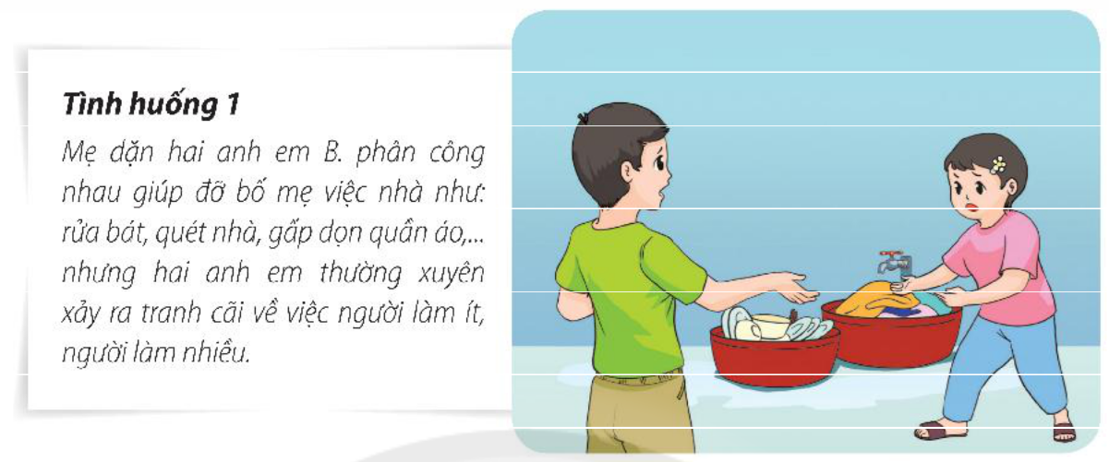
CHỦ ĐỀ 4: NUÔI DƯỠNG QUAN HỆ GIA ĐÌNH
6
Xác định vấn đề nảy sinh trong quan hệ gia đình và cách giải quyết
SẮM VAI

Slide 31
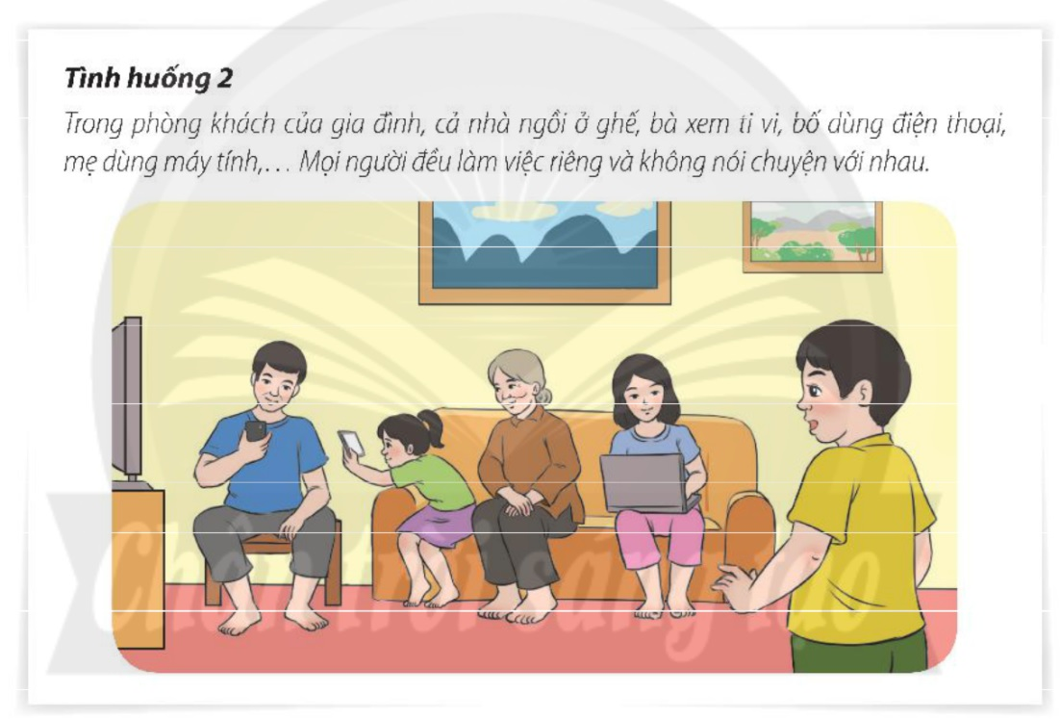
CHỦ ĐỀ 4: NUÔI DƯỠNG QUAN HỆ GIA ĐÌNH
6
Xác định vấn đề nảy sinh trong quan hệ gia đình và cách giải quyết
SẮM VAI
Sắm vai giải quyết các tình huống trên dựa trên nguyên tắc: luôn kiềm chế cảm xúc, linh hoạt và mềm dẻo trong xử lí để mọi người đều cảm thấy dễ chịu và được quan tâm.

Slide 32
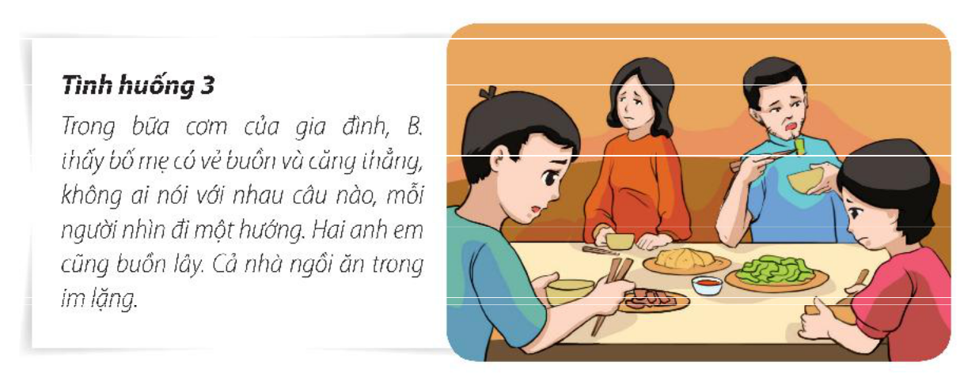
CHỦ ĐỀ 4: NUÔI DƯỠNG QUAN HỆ GIA ĐÌNH
6
Xác định vấn đề nảy sinh trong quan hệ gia đình và cách giải quyết
SẮM VAI

Slide 33
CHỦ ĐỀ 4: NUÔI DƯỠNG QUAN HỆ GIA ĐÌNH
6
Xác định vấn đề nảy sinh trong quan hệ gia đình và cách giải quyết
Em đã tham gia giải quyết vấn đề nào của gia đình? Kết quả giải quyết vấn đề đó như thế nào?
Khi em tham gia giải quyết vấn đề của gia đình, em cảm thấy thế nào? Em gặp những khó khăn và thuận lợi gì?

Slide 34
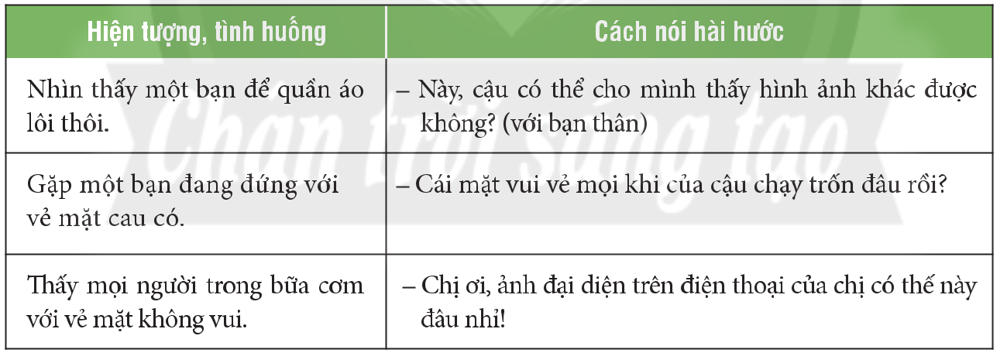
CHỦ ĐỀ 4: NUÔI DƯỠNG QUAN HỆ GIA ĐÌNH
7
Tạo bầu không khí gia đình vui vẻ
Khi nói hài hước cân đúng hoàn cảnh, đúng lúc, đúng chỗ, đúng người, ngữ điệu phù hợp khi nói, không nên văng tục, thể hiện thái độ thiếu thiện chí.

Slide 35
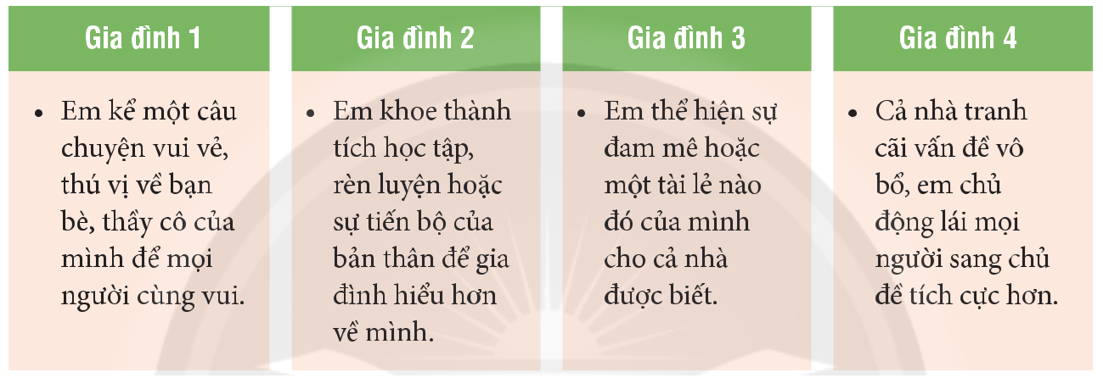
CHỦ ĐỀ 4: NUÔI DƯỠNG QUAN HỆ GIA ĐÌNH
7
Tạo bầu không khí gia đình vui vẻ
SẮM VAI

Slide 36

CHỦ ĐỀ 4: NUÔI DƯỠNG QUAN HỆ GIA ĐÌNH
Giới thiệu và trưng bày sản phẩm “Gia đình mơ ước của em”
8
Cảm nhận của em khi tham quan triển lãm? Tranh của các bạn như thế nào? Em thích bức tranh của bạn nào? Vì sao?

Slide 37
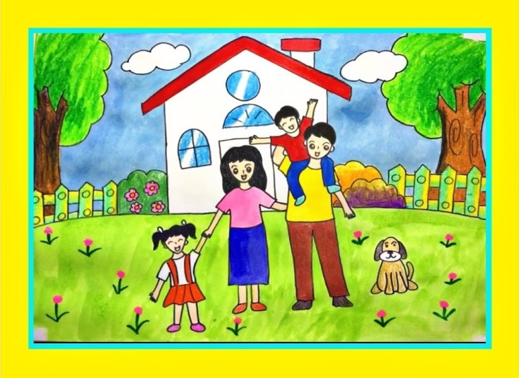
CHỦ ĐỀ 4: NUÔI DƯỠNG QUAN HỆ GIA ĐÌNH
Giới thiệu và trưng bày sản phẩm “Gia đình mơ ước của em”
8
Yêu cầu: Từng thành viên của nhóm lần lượt chia sẻ trong nhóm về bức tranh của mình theo gợi ý:
• Em vẽ cảnh sinh hoạt gì trong gia đình mơ ước? Vì sao em mơ ước cảnh sinh hoạt này?
• Mỗi thành viên đang làm gì để vun đắp gia đình vui vẻ, hạnh phúc?
• Em sẽ làm tốt nhất việc gì để nuôi dưỡng quan hệ gia đình?
Gia đình ước mơ sẽ được xây dựng từ những trách nhiệm nhỏ của mỗi người với gia đình ngay từ thời điểm này.

Slide 38
CHỦ ĐỀ 4: NUÔI DƯỠNG QUAN HỆ GIA ĐÌNH
9
Cho bạn, cho tôi
Lớp chia thành các nhóm từ 5-6 HS, các em chia sẻ trong nhóm với gợi ý sau:
• Cách quan tâm đến gia đình của bạn mà mình ấn tượng.
• Cách tạo bầu không khí vui vẻ cho gia đình của bạn mà mình thích.
• Những điều mình mong đợi hơn ở bạn trong quá trình hoạt động.

Slide 39
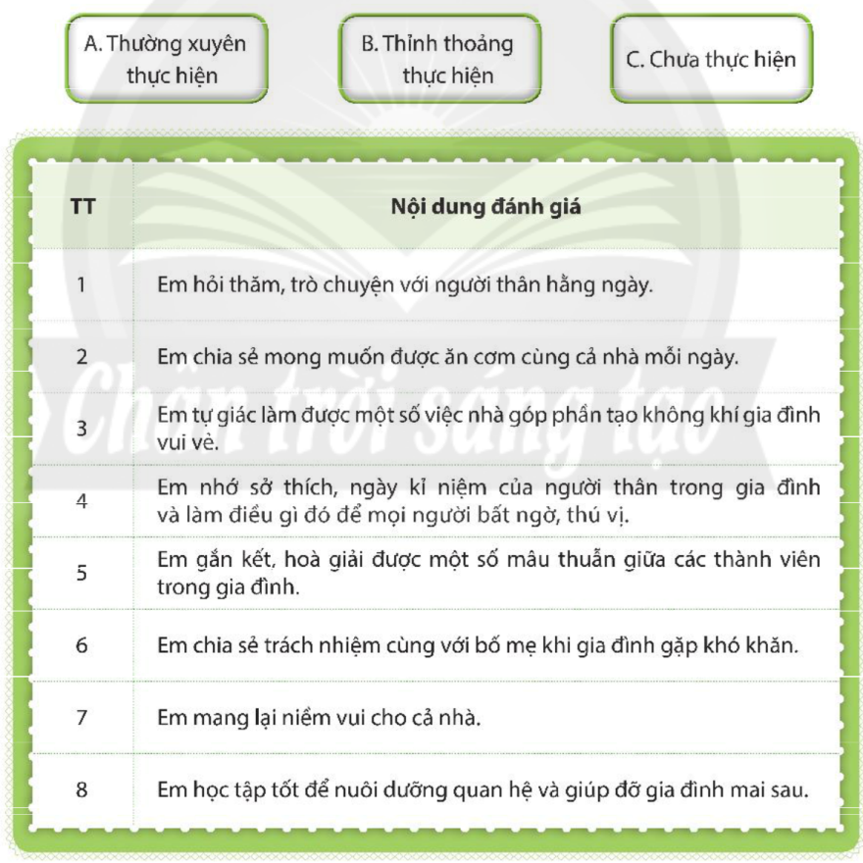
CHỦ ĐỀ 4: NUÔI DƯỠNG QUAN HỆ GIA ĐÌNH
10
Phản hồi cuối chủ đề
Em hãy chia sẻ những thuận lợi và khó khăn khi thực hiện chủ đề này?
• Thường xuyên thực hiện: 3 điểm;
• Thỉnh thoảng thực hiện: 2 điểm;
• Chưa thực hiện: 1 điểm.

Slide 40
CHỦ ĐỀ 4: NUÔI DƯỠNG QUAN HỆ GIA ĐÌNH
11
Rèn luyện tiếp theo và chuẩn bị chủ đề mới
Em hãy chia sẻ những kĩ năng cần tiếp tục rèn luyện, cách rèn luyện và cách tự đánh giá sự tiến bộ của bản thân trong rèn luyện.
Các em mở chủ đề 5, đọc các nhiệm vụ cần thực hiện.

Slide 41

LIÊN HỆ MUA BỘ GIÁO ÁN ĐIỆN TỬ (FILE WORD)
HOẠT ĐỘNG TRẢI NGHIỆM, HƯỚNG NGHIỆP 6
(CHÂN TRỜI SÁNG TẠO)
- BƯỚC 1: Gọi số điện thoại 0939 286 603 hoặc kết bạn Zalo
- BƯỚC 2: Mr Tuệ gửi giáo án mẫu của một chủ đề để bạn tham khảo
- BƯỚC 3: Chuyển khoản vào số tài khoản của Phạm Minh Tuệ:
+ Vietcombank: 0891000617723
+ Sacombank: 070103141271
- BƯỚC 4: Mr Tuệ gửi giáo án hoàn chỉnh cho bạn qua Email hoặc Zalo.
Bảng giá: - HKI: 250.000 đồng
- Cả năm: 400.000 đồng
- Họ tên: Phạm Minh Tuệ
- Đơn vị: Trường THPT Lê Văn Tám, Sóc Trăng.
- Năm vào ngành: 2010
- Trình độ: ĐHSP
- Thành tích: Chiến sĩ thi đua cơ sở (3 năm liền); Bằng khen của Bộ GD-ĐT; Bằng khen của Chủ tịch UBND tỉnh Sóc Trăng; Bằng khen của Trung ương Đoàn và tỉnh đoàn Sóc Trăng; Giáo viên dạy giỏi cấp tỉnh;…
Giáo viên biên soạn: Phạm Minh Tuệ
Email: phamminhtue.c3lvt@soctrang.edu.vn
https://giaoducthoidai.vn/tre/thay-giao-xi-tin-da-tai-khien-teen-phat-cuong-o-soc-trang-2615674.html
http://soctrang.tintuc.vn/tin-tuc/thay-giao-9x-cuc-da-zi-nang-lai-dien-trai-nhu-soai-ca-o-soc-trang-duoc-hang-nghin-hoc-sinh-yeu-men.html

